Slide 1



Information Technology Video Developer Network
http://itvdn.com
ECMAScript 6
Информационный видеосервис для разработчиков программного обеспечения
Новые инструменты для JavaScript разработчика

Slide 2
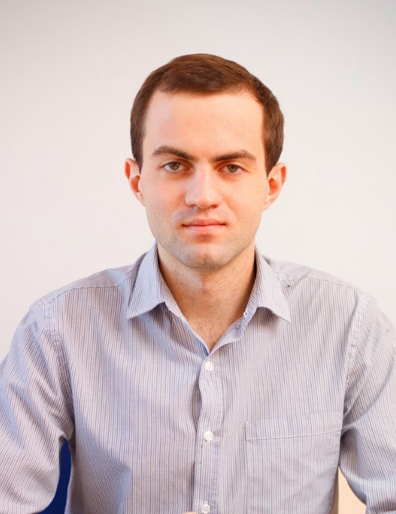

ECMAScript 6
Introduction
Дмитрий Охрименко
MCT
MCID: 9210561
ITVDN
Information Technology Video Developer Network http://itvdn.com

Slide 3
ECMAScript 6
План
Введение, история JavaScript
Инструменты для работы с ES6
Использование ES6 сегодня
Новые ключевые слова и синтаксические конструкции
Классы
Функциональное программирование
Коллекции и генераторы
Модули
Асинхронное программирование
ITVDN
Information Technology Video Developer Network http://itvdn.com

Slide 4
ECMAScript 6
Работа с ES6 сейчас
Среда исполнения (Browser)
Transpiler
Polyfill / Shim
ITVDN
Information Technology Video Developer Network http://itvdn.com

Slide 5
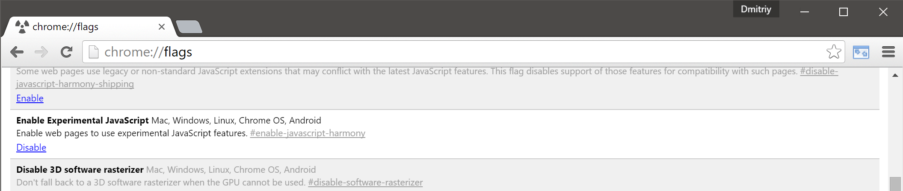


ECMAScript 6
Использование экспериментальных технологий
ITVDN
Information Technology Video Developer Network http://itvdn.com

Slide 6
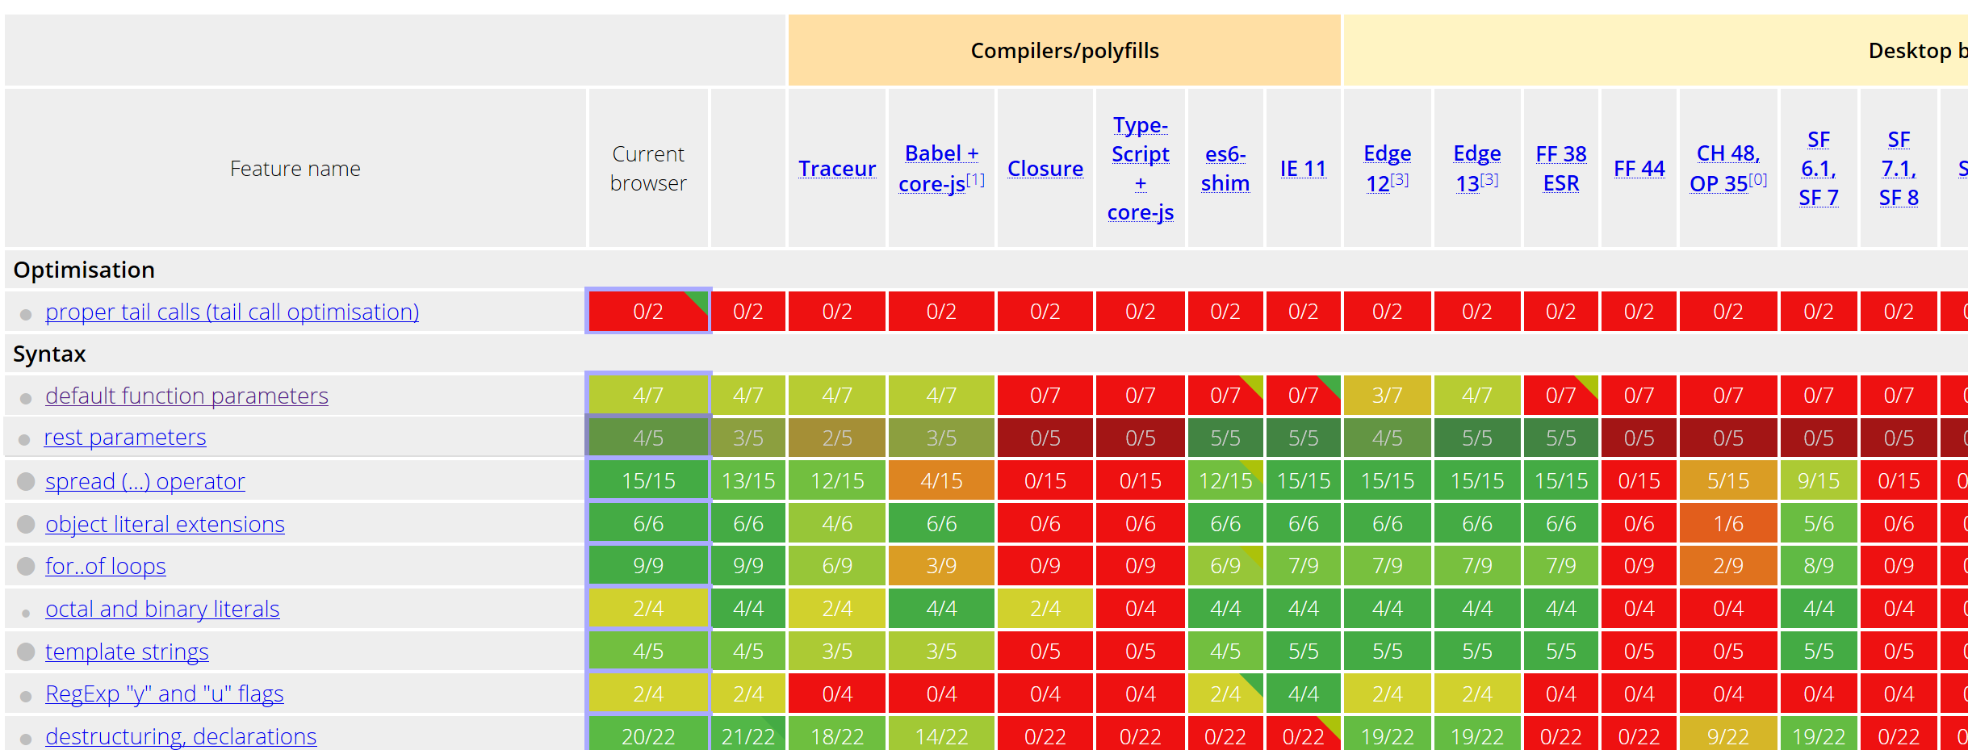
ECMAScript 6
ES6 compatibility table
https://kangax.github.io/compat-table/es6/
ITVDN
Information Technology Video Developer Network http://itvdn.com

Slide 7

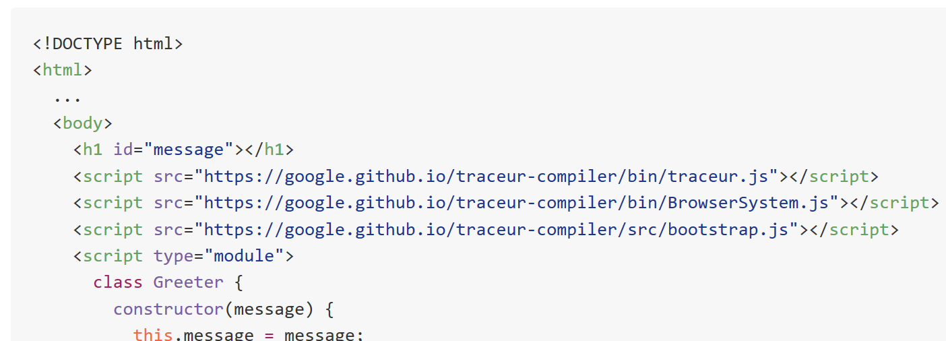
ECMAScript 6
Использование ES6 сегодня
Traceur это JavaScript.next-to-JavaScript-of-today транспайлер.
https://github.com/google/traceur-compiler
Traceur Demo
https://google.github.io/traceur-compiler/demo/repl.html#
ITVDN
Information Technology Video Developer Network http://itvdn.com

Slide 8
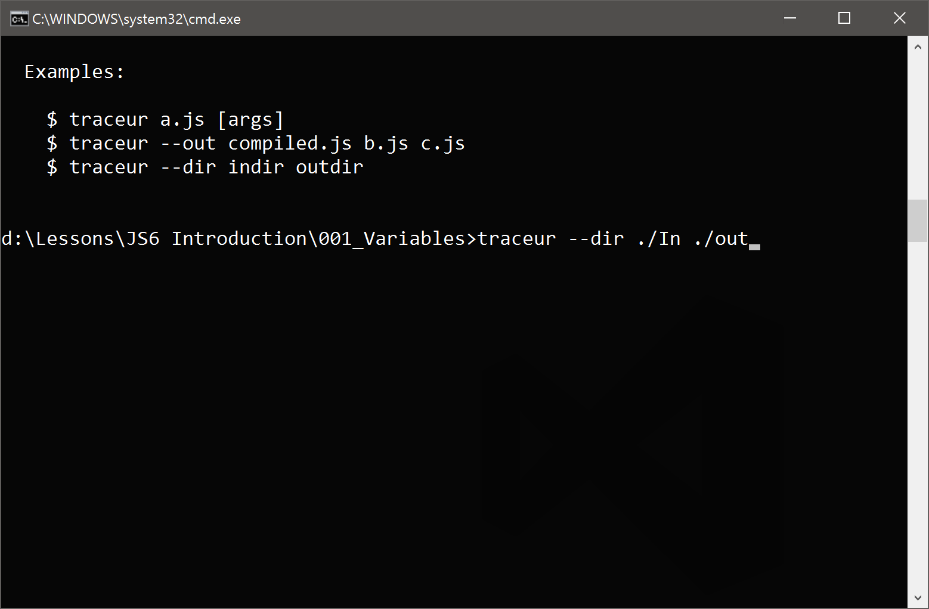
ECMAScript 6
Использование в production коде
установка traceur
npm –install traceur –g
Справка по командам traceur
traceur -h
Преобразование вех js файлов в директории
traceur --dir indir outdir
ITVDN
Information Technology Video Developer Network http://itvdn.com

Slide 9
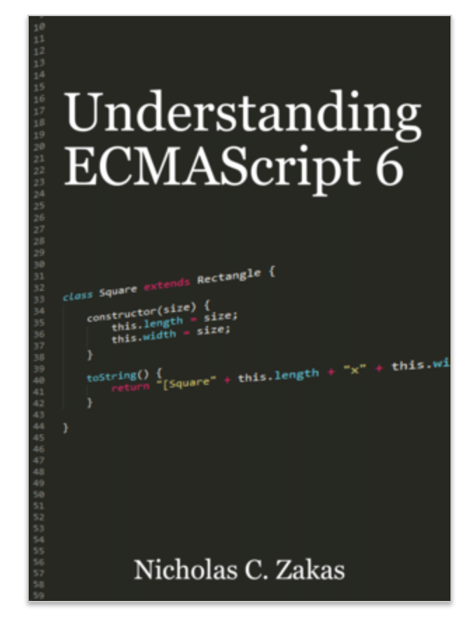
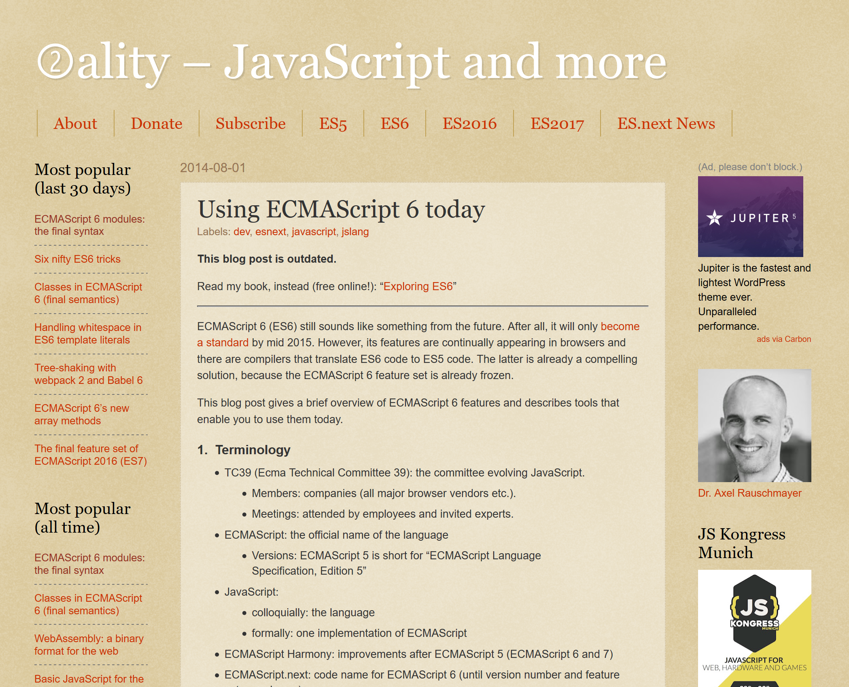
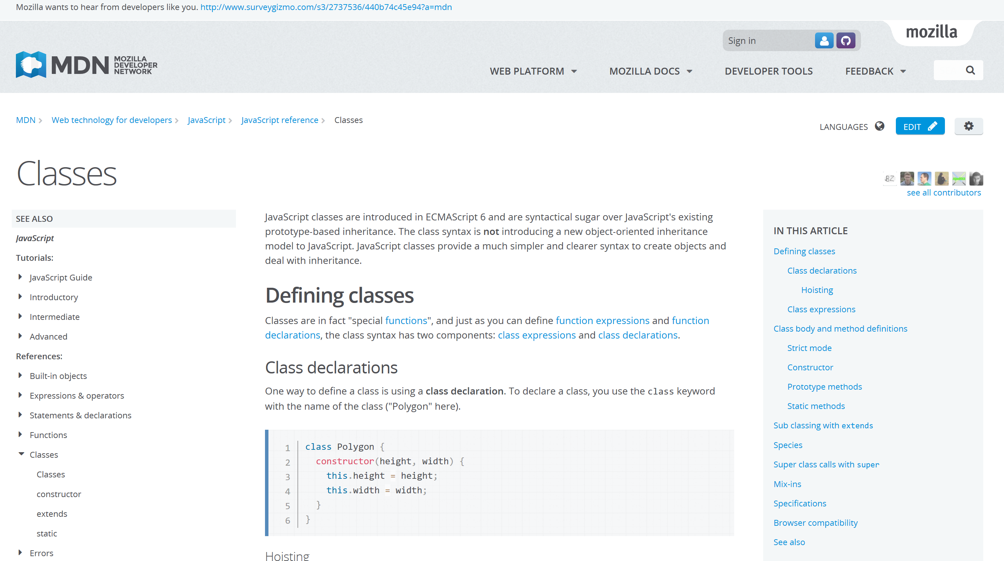
ECMAScript 6
Дополнительные материалы
https://leanpub.com/understandinges6/read
http://www.2ality.com/2014/08/es6-today.html
https://developer.mozilla.org/en-US/docs/Web/JavaScript/Reference/Classes
ITVDN
Information Technology Video Developer Network http://itvdn.com

Slide 10



ECMAScript 6
Видео уроки на ITVDN
JavaScript Advanced
http://itvdn.com/ru/video/javascript-advanced
JavaScript Шаблоны
http://itvdn.com/ru/video/JavaScript-patterns
HTML5 Web Components
http://itvdn.com/ru/video/html5-webcomponents
ITVDN
Information Technology Video Developer Network http://itvdn.com

Slide 11
ECMAScript 6
Спасибо за внимание!
Охрименко Дмитрий
MCT
MCID: 9210561
ITVDN
Information Technology Video Developer Network http://itvdn.com

Slide 12

Информационный видеосервис для разработчиков программного обеспечения
ITVDN
Information Technology Video Developer Network http://itvdn.com

